Slide 1
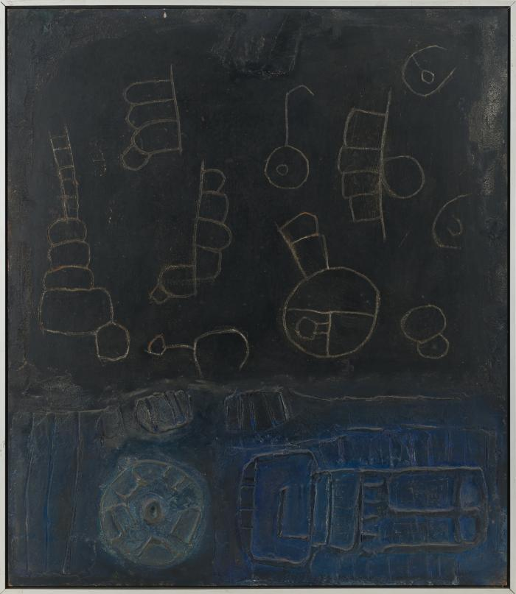
Petroglifos (CO_0042_1963)
Pieza que forma parte del conjunto de obras denominadas Matéricas, que corresponde a una producción de carácter informalista desarrollada entre fines del 50 e inicios de los 60, caracterizada por pinturas realizadas al óleo en tonos generalmente ocres, grises y rojizos producidas sobre relieves de resina y/o yeso que se fijan a un soporte de madera. Esta producción se inspiró en una serie de investigaciones iconográficas sobre las culturas originarias de Chile y se expuso entre 1965 - 1967 en importantes galerías de Nueva York. ;;

Slide 2
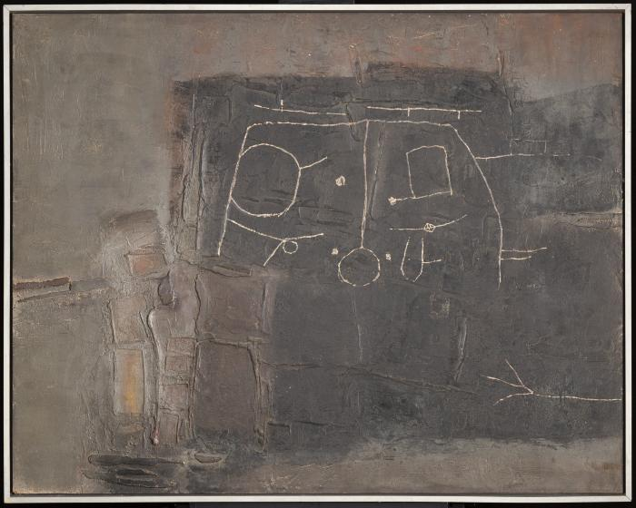
Visión del norte chico (CO_0050_1960)
Pieza que forma parte del conjunto de obras denominadas Matéricas, que corresponde a una producción de carácter informalista desarrollada entre fines del 50 e inicios de los 60, caracterizada por pinturas realizadas al óleo en tonos generalmente ocres, grises y rojizos producidas sobre relieves de resina y/o yeso que se fijan a un soporte de madera. Esta producción se inspiró en una serie de investigaciones iconográficas sobre las culturas originarias de Chile y se expuso entre 1965 - 1967 en importantes galerías de Nueva York. ;;

Slide 3
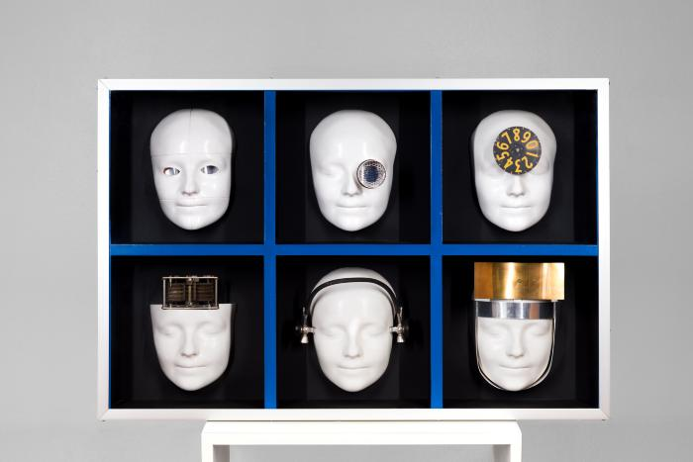
Tres fases de una disección (CO_0088_1966)
Esta obra se ubica dentro de la serie de piezas neofigurativas tridimensionales inspiradas en la Carrera Espacial que Ortúzar realizó entre 1966 – 1967, las que representan cuerpos intervenidos con elementos que hacen referencia a la revolución técnico-científica en el contexto de la Guerra Fría. A diferencia de la obra gráfica de esta misma etapa marcada por el estilo Pop, estas esculturas fueron realizadas principalmente con piezas recicladas de aparatos mecánicos y con materiales industriales como: poliéster, alambre, láminas metálicas y, en algunos casos, con motores que hacían girar la parte superior de las piezas. La obras neofigurativas se ubican en el pliegue del cambio de figuración de la etapa “laboratorizada” respondiendo, del mismo modo, a una metodología experimental que deconstruye el método de trabajo de un taller tradicional. ;;

Slide 4
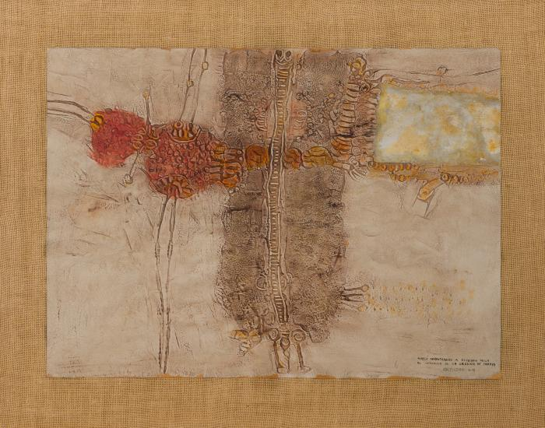
Huecú arrastrando a Esteban Milla al interior de la laguna de Tamaya (CO_0097_1964)
Pieza que forma parte del conjunto de obras denominadas Matéricas, que corresponde a una producción de carácter informalista desarrollada entre fines del 50 e inicios de los 60, caracterizada por pinturas realizadas al óleo en tonos generalmente ocres, grises y rojizos producidas sobre relieves de resina y/o yeso que se fijan a un soporte de madera. Esta producción se inspiró en una serie de investigaciones iconográficas sobre las culturas originarias de Chile y se expuso entre 1965 - 1967 en importantes galerías de Nueva York. ;;

Slide 5
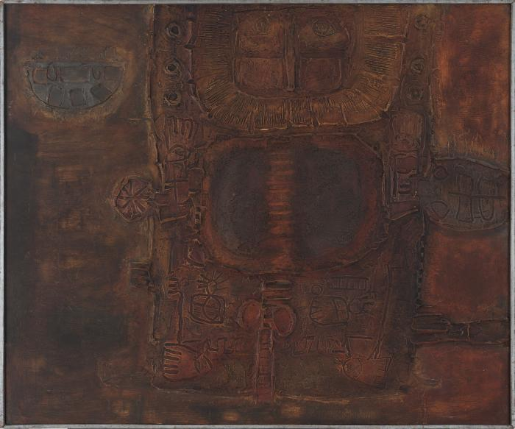
Personaje del Choapa III (CO_0099_1962)
Pieza que forma parte del conjunto de obras denominadas Matéricas, que corresponde a una producción de carácter informalista desarrollada entre fines del 50 e inicios de los 60, caracterizada por pinturas realizadas al óleo en tonos generalmente ocres, grises y rojizos producidas sobre relieves de resina y/o yeso que se fijan a un soporte de madera. Esta producción se inspiró en una serie de investigaciones iconográficas sobre las culturas originarias de Chile y se expuso entre 1965 - 1967 en importantes galerías de Nueva York. ;;

Slide 6
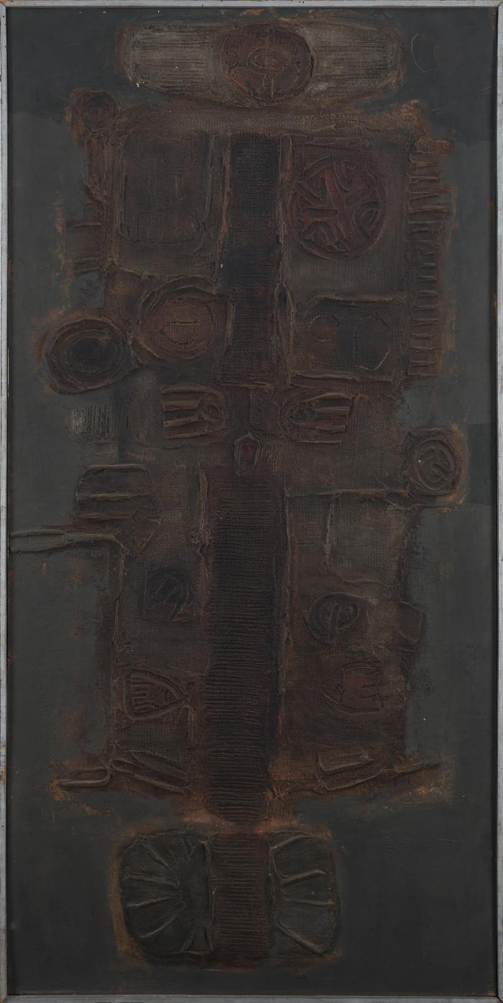
Personaje del Choapa II (CO_0103_1962)
Pieza que forma parte del conjunto de obras denominadas Matéricas, que corresponde a una producción de carácter informalista desarrollada entre fines del 50 e inicios de los 60, caracterizada por pinturas realizadas al óleo en tonos generalmente ocres, grises y rojizos producidas sobre relieves de resina y/o yeso que se fijan a un soporte de madera. Esta producción se inspiró en una serie de investigaciones iconográficas sobre las culturas originarias de Chile y se expuso entre 1965 - 1967 en importantes galerías de Nueva York. ;;

Slide 7
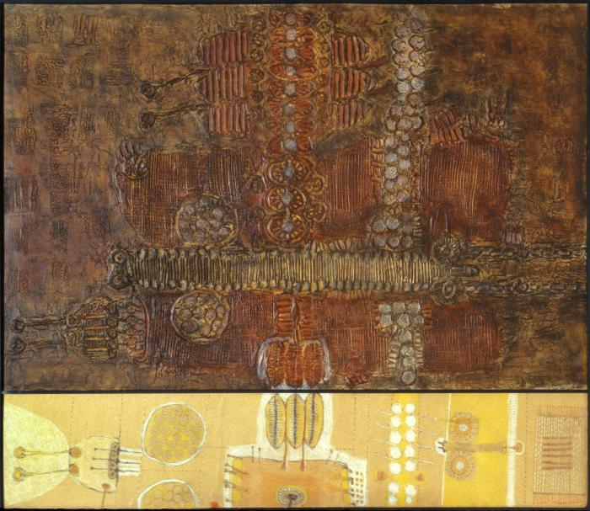
Huecú (CO_0140_sf)
Pieza que forma parte del conjunto de obras denominadas Matéricas, que corresponde a una producción de carácter informalista desarrollada entre fines del 50 e inicios de los 60, caracterizada por pinturas realizadas al óleo en tonos generalmente ocres, grises y rojizos producidas sobre relieves de resina y/o yeso que se fijan a un soporte de madera. Esta producción se inspiró en una serie de investigaciones iconográficas sobre las culturas originarias de Chile y se expuso entre 1965 - 1967 en importantes galerías de Nueva York. ;;

Slide 8
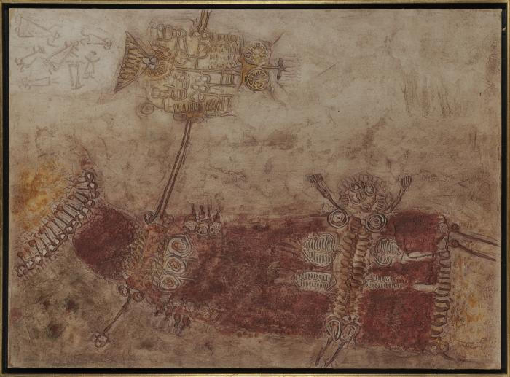
Trauco portado de la maquina de los sueños (CO_0141_1964)
Pieza que forma parte del conjunto de obras denominadas Matéricas, que corresponde a una producción de carácter informalista desarrollada entre fines del 50 e inicios de los 60, caracterizada por pinturas realizadas al óleo en tonos generalmente ocres, grises y rojizos producidas sobre relieves de resina y/o yeso que se fijan a un soporte de madera. Esta producción se inspiró en una serie de investigaciones iconográficas sobre las culturas originarias de Chile y se expuso entre 1965 - 1967 en importantes galerías de Nueva York. ;;

Slide 9
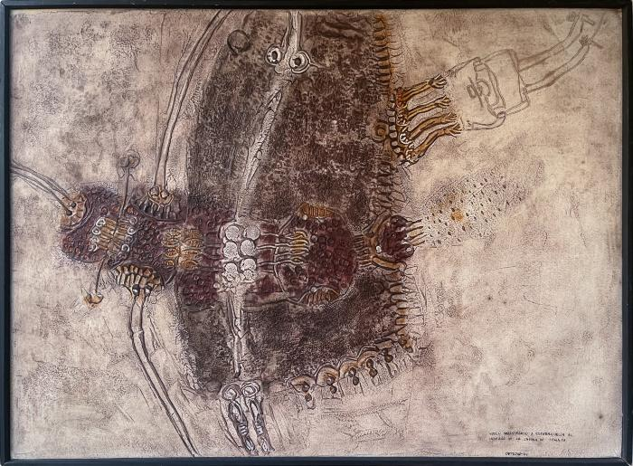
Huecú arrastrando a esteban milla la interior de la laguna de Tamaya (CO_0142_1964)
Pieza que forma parte del conjunto de obras denominadas Matéricas, que corresponde a una producción de carácter informalista desarrollada entre fines del 50 e inicios de los 60, caracterizada por pinturas realizadas al óleo en tonos generalmente ocres, grises y rojizos producidas sobre relieves de resina y/o yeso que se fijan a un soporte de madera. Esta producción se inspiró en una serie de investigaciones iconográficas sobre las culturas originarias de Chile y se expuso entre 1965 - 1967 en importantes galerías de Nueva York. ;;

Slide 10
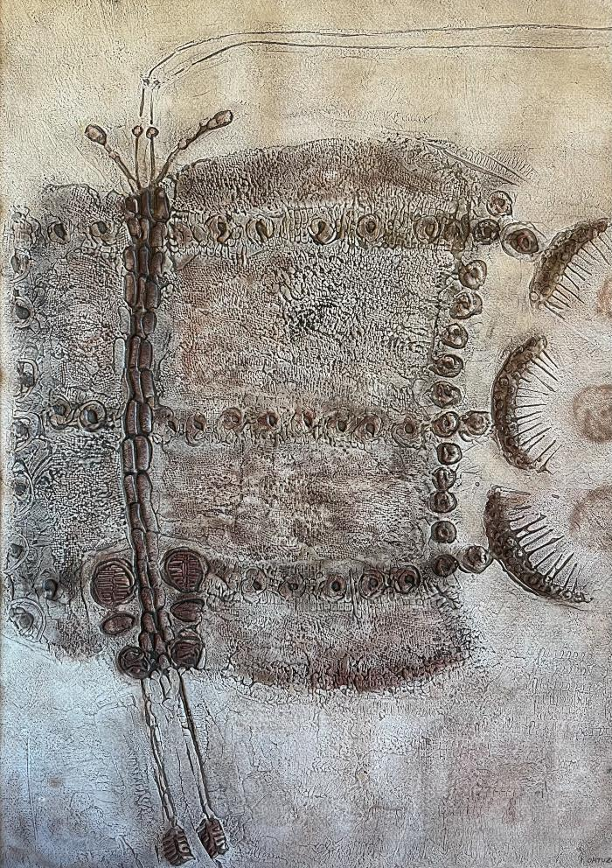
Huecú (CO_0143_1964)
Pieza que forma parte del conjunto de obras denominadas Matéricas, que corresponde a una producción de carácter informalista desarrollada entre fines del 50 e inicios de los 60, caracterizada por pinturas realizadas al óleo en tonos generalmente ocres, grises y rojizos producidas sobre relieves de resina y/o yeso que se fijan a un soporte de madera. Esta producción se inspiró en una serie de investigaciones iconográficas sobre las culturas originarias de Chile y se expuso entre 1965 - 1967 en importantes galerías de Nueva York. ;;

Slide 11
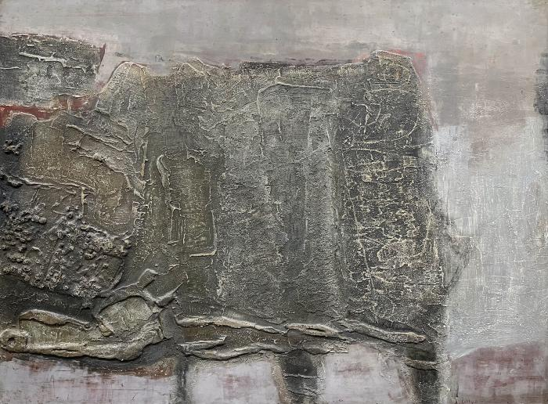
Petrificación I (CO_0144_1960)
Pieza que forma parte del conjunto de obras denominadas Matéricas, que corresponde a una producción de carácter informalista desarrollada entre fines del 50 e inicios de los 60, caracterizada por pinturas realizadas al óleo en tonos generalmente ocres, grises y rojizos producidas sobre relieves de resina y/o yeso que se fijan a un soporte de madera. Esta producción se inspiró en una serie de investigaciones iconográficas sobre las culturas originarias de Chile y se expuso entre 1965 - 1967 en importantes galerías de Nueva York. ;;

Slide 12
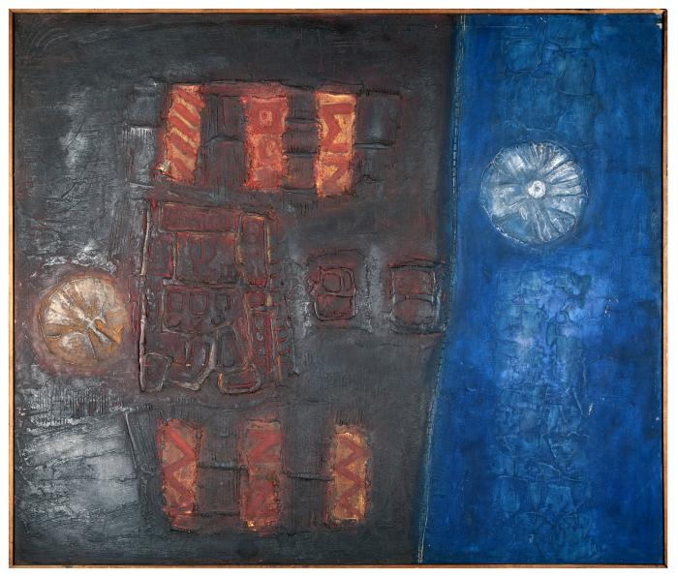
Chalana (CO_0147_1962)
Pieza que forma parte del conjunto de obras denominadas Matéricas, que corresponde a una producción de carácter informalista desarrollada entre fines del 50 e inicios de los 60, caracterizada por pinturas realizadas al óleo en tonos generalmente ocres, grises y rojizos producidas sobre relieves de resina y/o yeso que se fijan a un soporte de madera. Esta producción se inspiró en una serie de investigaciones iconográficas sobre las culturas originarias de Chile y se expuso entre 1965 - 1967 en importantes galerías de Nueva York. ;;

Slide 13
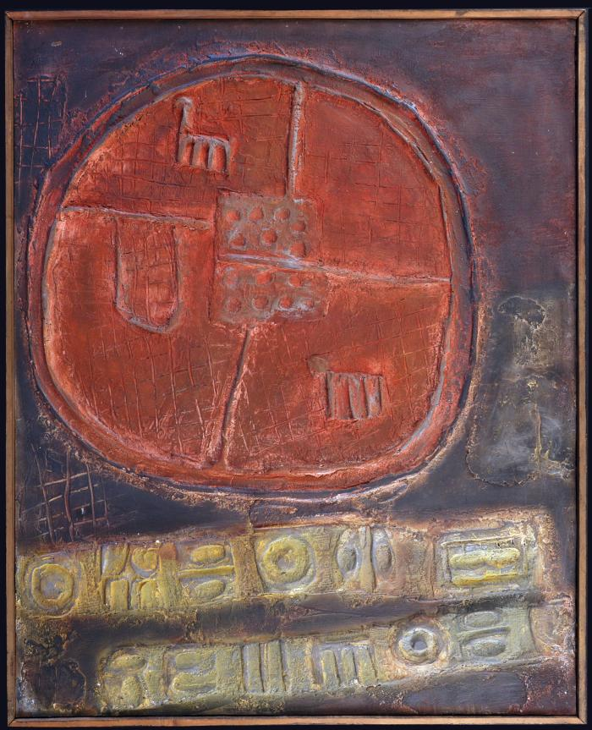
Tulahuen I (CO_0148_1961)
Pieza que forma parte del conjunto de obras denominadas Matéricas, que corresponde a una producción de carácter informalista desarrollada entre fines del 50 e inicios de los 60, caracterizada por pinturas realizadas al óleo en tonos generalmente ocres, grises y rojizos producidas sobre relieves de resina y/o yeso que se fijan a un soporte de madera. Esta producción se inspiró en una serie de investigaciones iconográficas sobre las culturas originarias de Chile y se expuso entre 1965 - 1967 en importantes galerías de Nueva York. ;;

